Slide 1
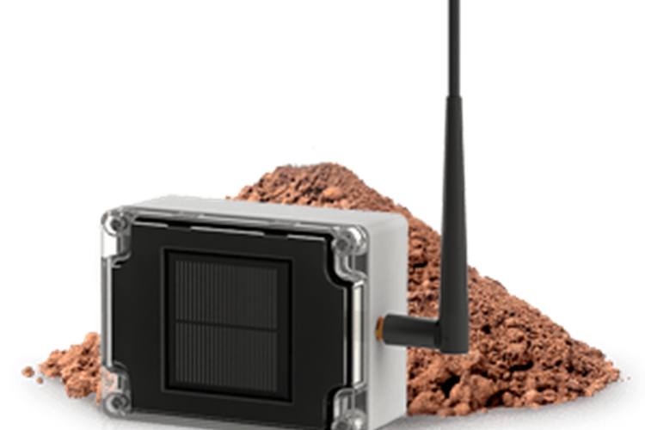
Estrategias de riego para el control del estrés hídrico en injertos de vid y viñedos.
Fundamentos prácticos para el uso de los sensores y el software
Samuel M. Espiga
Nicolás Molina

Slide 2
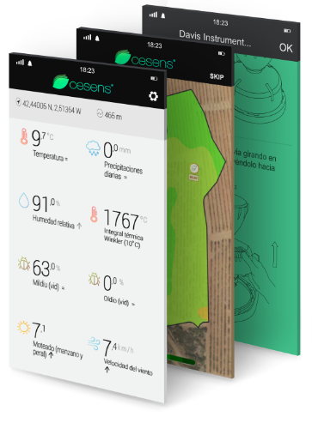
Validar sensores de medidas directas en planta de estrés hídrico

Slide 3
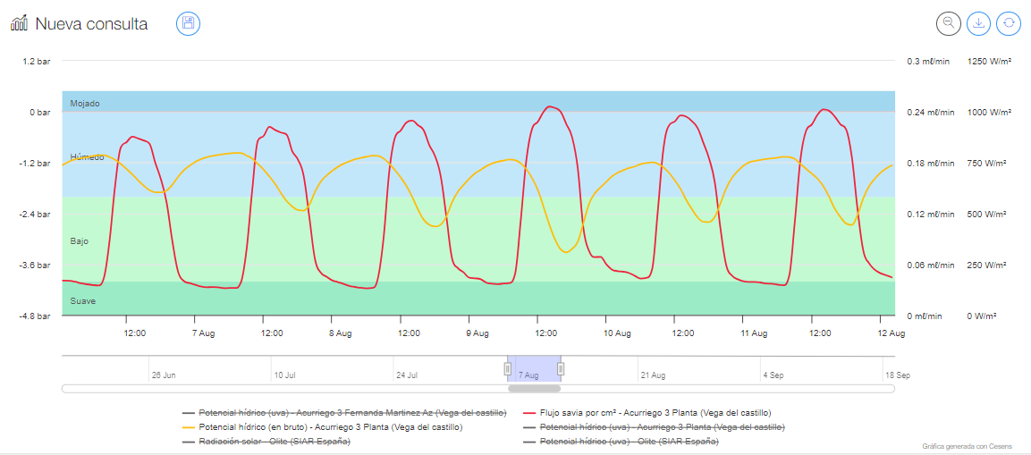
SENSORES DE PLANTA

Slide 4
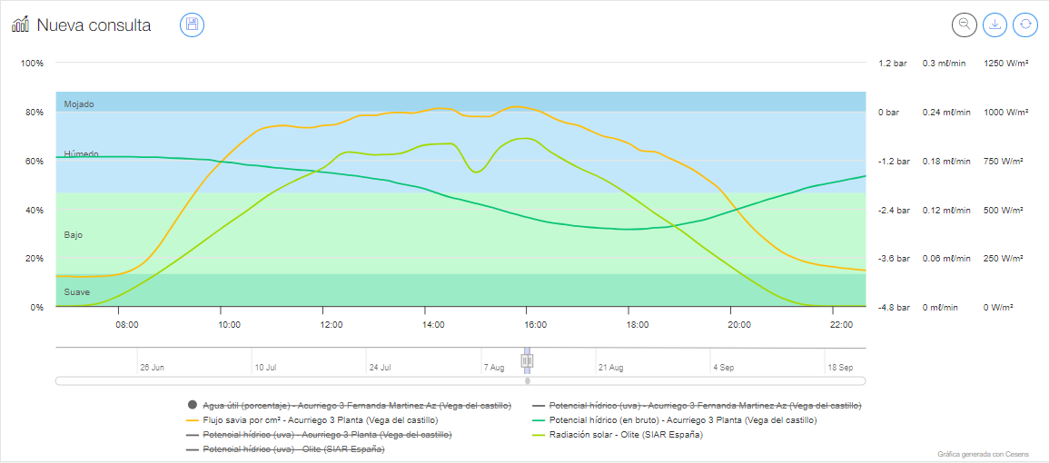
SENSORES DE PLANTA

Slide 5
SENSORES DE PLANTA
Sensores coherentes con condiciones climáticas y desarrollo fenológico del cultivo.
Sensores sensibles y con ciertos problemas de robustez y estabilidad, pero que dan información muy valiosa que difícilmente se puede obtener de otra forma.
Los sensores corroboran que el estrés aplicado en agosto en el vivero ha limitado transpiración.
En el viñedo adulto también ha habido limitaciones de transpiración a finales de verano, y las plantas parecen responder más a las lluvias que a los riegos.

Slide 6
SENSORES DE PLANTA
FLUJO DE SAVIA | POTENCIAL HÍDRICO
Ofrece información instantánea del comportamiento diario del cultivo, y se pueden analizar tendencias y ver cosas más detalladas. | Tiene referencias y valores absolutos coherentes, por lo que parece indicado para tomar decisiones de riego durante toda la campaña basados en criterios objetivos de estrés hídrico.
Correlación muy fuerte con radiación, pero también influye DPV (desplazamiento hacia la tarde) y % de agua útil. | Mucha correlación con DPV, aunque también influye % de agua útil.
Difícil de calibrar y establecer referencias para ser la base de un sistema de toma de decisiones para gestionar el riego. | Comportamiento diurno variable, con mínimos y pendientes muy variables influidas por demasiados factores.

Slide 7
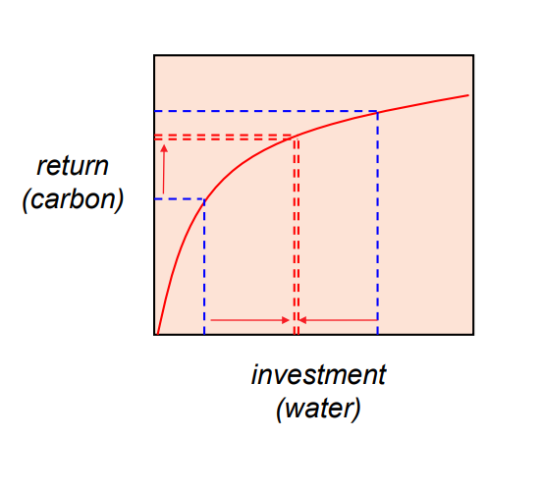
SENSORES DE PLANTA
Sondas de humedad de suelo podrían no ser representativas del estado hídrico de un viñedo adulto a secano (o con riegos puntuales).
¿¿Transpiración es proporcional a fotosíntesis??
Sí, pero llega un momento en el que esta relación baja y el uso del agua se vuelve menos eficiente, por lo que:
¿¿¿Siempre es deseable maximizar transpiración???
¿¿¿Hasta cuánto y en qué momentos???

Slide 8
Estimar ahorro potencial de agua de riego

Slide 9
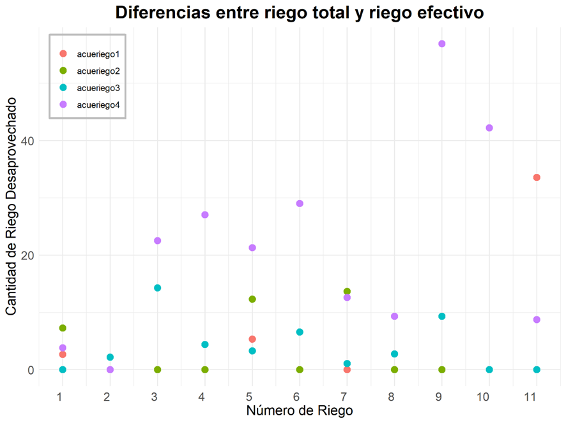
AHORRO POTENCIAL DE AGUA
Uno de los objetivos del proyecto es demostrar un cuantificar el ahorro de agua que se podría llevar a cabo. Con los sensores instalados, se ha estimado cuál ha sido el riego efectivo y se ha comparado la diferencia con respecto al riego total. Se ha considerado el riego efectivo como aquel riego necesario para que el suelo alcanzase su máxima capacidad de campo (agua útil = 100%). En los casos en que los riegos no han llegado a completar la capacidad de campo, el riego total coincidirá con el efectivo.
 | acueriego1 | acueriego2 | acueriego3 | acueriego4
1 | 2,68 | 7,28 | 0 | 3,84
2 | 0 | 0 | 2,2 | 0
3 | 0 | 0 | 14,28 | 22,52
4 | 0 | 0 | 4,4 | 27,04
5 | 5,36 | 12,32 | 3,28 | 21,32
6 | 0 | 0 | 6,56 | 29
7 | 0 | 13,68 | 1,08 | 12,6
8 | 0 | 0 | 2,76 | 9,32
9 | 0 | 0 | 9,32 | 56,92
10 | 0 | 0 | 0 | 42,2
11 | 33,56 | 0 | 0 | 8,76
TOTAL | 41,6 | 33,28 | 43,88 | 233,52

Slide 10
Desarrollo del Modelador Hídrico

Slide 11
Modelador Hídrico
Limitaciones
Dataset de tamaño insuficiente:
Inestabilidad del suelo:
Baja frecuencia de muestreo
ESTRATEGIAS DE RIEGO PARA DISMINUIR EL ESTRÉS HÍDRICO EN INJERTOS DE VID Y VIÑEDOS

Slide 12
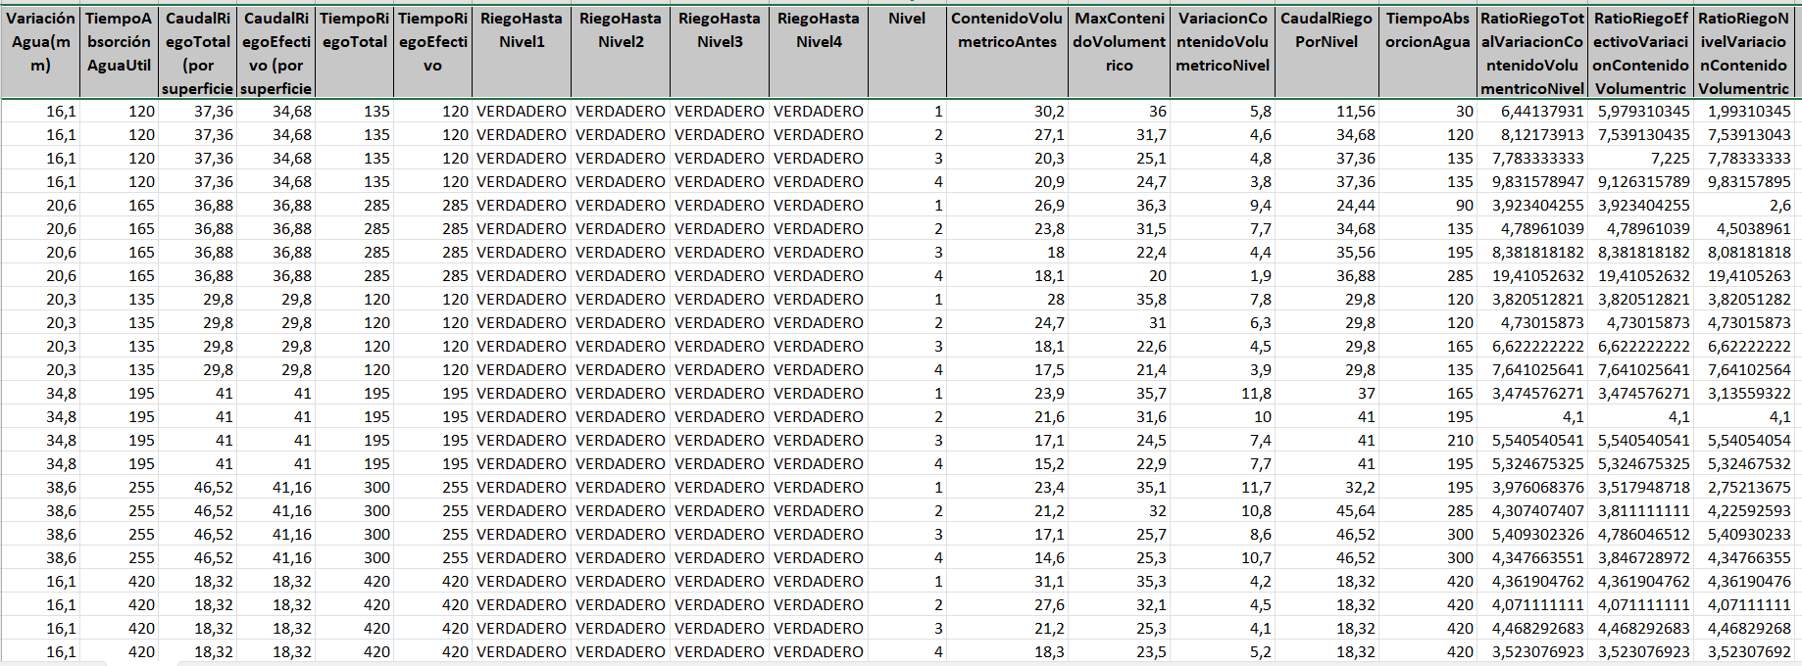
MODELO HÍDRICO

Slide 13
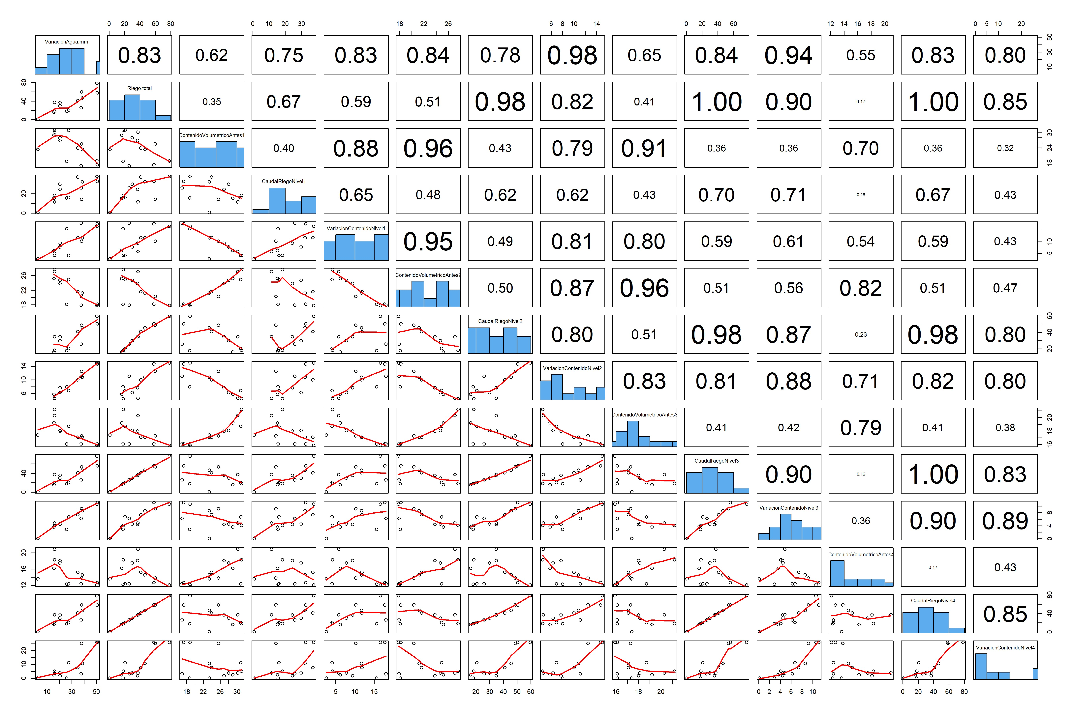
MODELO HÍDRICO

Slide 14
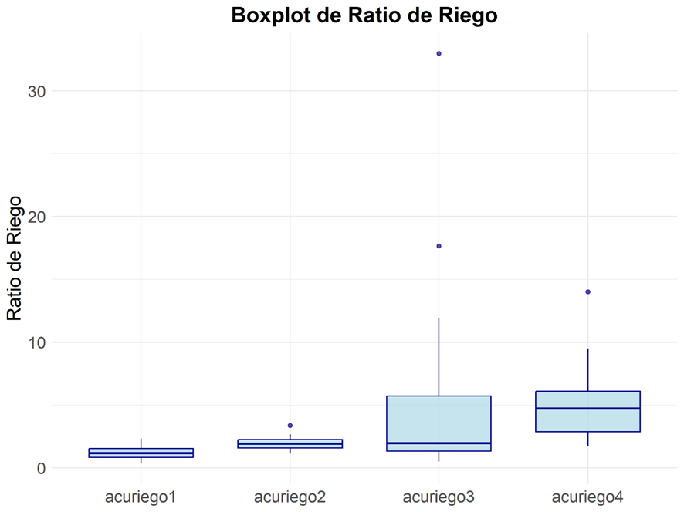
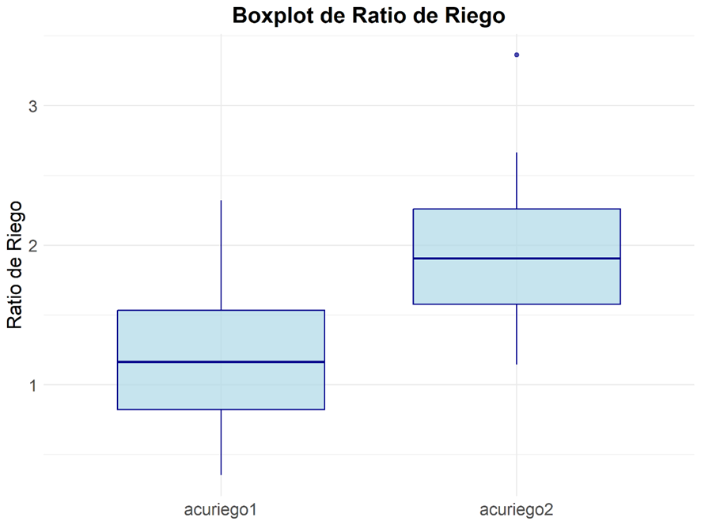
MODELO HÍDRICO
RATIOS
(dosis riego/Δ % humedad)

Slide 15
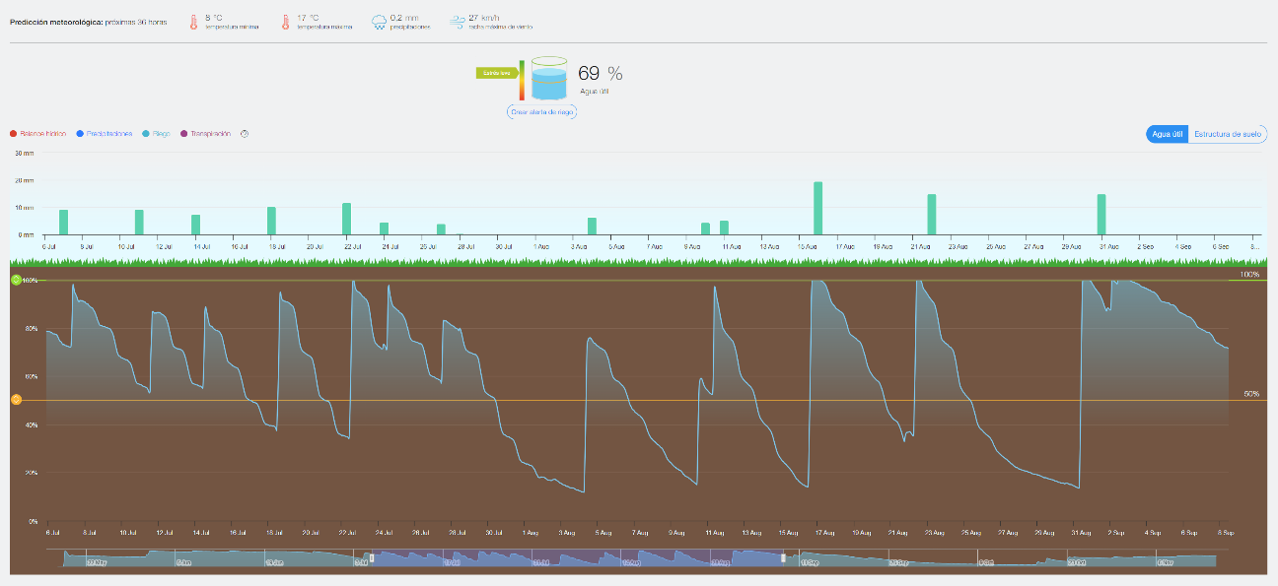
MODELO HÍDRICO
Heterogeneidad en el tiempo y el espacio del suelo ha imposibilitado obtener ratios estables entre entradas de agua aportada por riego/lluvia y humectación del suelo, por lo que hay que ir analizando y ajustar teniendo en cuenta las tendencias:
Dosis de riego se decide evaluando tiempo de riegos anteriores (teniendo en cuenta humedad previa) y viendo si se alcanza CC (o no) en cada horizonte.
Frecuencias de riego se deciden en base a niveles tolerables de agotamiento (o a sensores de medida directa en planta), variables según condiciones particulares, estado fenológico…

Slide 16
Muchas Gracias por su Atención!!
Diseño agronómico y análisis de datos:
Samuel M. Espiga
samuel@cesens.com
662 513 428
Nicolás Molina
nicolas@cesens.com
674 571 677

